Slide 1
react_native

Slide 2
앱의 종류
네이티브앱
가장 안정적이고 빠르지만, 안드로이드와 iOS를 따로 개발해야 하는 번거로움이 있습니다.
웹앱
PC용 웹 사이트의 모바일 버전
HTML5와 CSS, JS 등을 사용하여 개발한다
네이티브 앱에 비해 속도가 느리다
IOS 에는 웹앱은 스토어에 등록이 어렵다는 단점이 있습니다
하이브리드앱
네이티브앱과 웹앱의 장점들을 섞어놓음
html과 css, javascript 를 이용해 개발한다는 점에서 웹앱과 비슷
안드로이드에 직접 접근한다는 점에서 네이티브앱과 비슷
react_native 의 영역
nodejs 설치를 먼저 해야 한다

Slide 3
하이브리드 앱(Hybrid App)의 정의
하이브리드 앱은 스마트폰으로 도메인을 입력해서 접속하는 ;모바일 웹사이트'와 애플리케이션을 다운받아 접속하는 '앱'이 합쳐진 형태이다. 하이브리드 앱의 원리는 웹표준을 준수한 모바일 웹을 만든 이후에 앱에 연동하는 형태이다. 따라서 애플리케이션을 다운 받거나 또는 북마크, 도메인을 입력해서 접속해도 동일한 형태의 모바일 페이지를 볼 수 있다는 장점이 있다. 보통 하이브리드 웹이라는 이름으로 통용되지만 앱을 설치하는 형태의 경우는 하이브리드 앱(Hybrid App)이라는 이름으로 사용한다.
모바일 웹페이지는 따로 다운받을 필요가 없고 제작비용이 저렴하다는 장점이 있는 반면, 네트워크에 접속해야 하기 때문에 페이지가 넘어갈 때마다 로딩 시간이 길다. 네트워크에 접속해야 하기 때문에 페이지가 넘어갈 때마다 로딩 시간이 길다. 또 웹을 변형한 형태이기 때문에 다양한 웹브라우저와 각기 다른 해상도를 지원하는 스마트폰에서는 보기 불편한 점이 많다.
앱의 경우는 설치만 하면 반응 속도가 무척 빠르고, OS별로 제작되어 있기 때문에 스마트폰에서 보기 편한 장점이 있습니다. 하지만 개발비가 많이 들고 OS별로 따로 제작해야 하기 때문에 3~4가지 버전을 제작해야 할 수도 있다. 게다가 업데이트를 할 때마다 계속해서 재설치를 해야 하고 개발사는 앱스토어 심사를 받아야 한다는 불편함도 있다. 불편한 점을 대부분 해결한 것이 하이브리드 앱이다.

Slide 4
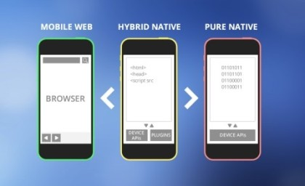
하이브리드 앱

Slide 5
하이브리드앱의 작동원리
기본적으로 하이브리드앱은 웹기술을 통해 내부 구조와 인터페이스를 만들고, 카메라나 단말기 센서 조작 등 웹 기술이 지원하지 않는 기능만 단말기 전용 애플리케이션 프로그래밍 인터페이스(API)를 쓴다. 그 뒤 HTML와 CSS, 자바스크립트 API 코드로 구성된 프로그램 소스를 일반 앱처럼 단말기에서 실행되는 형태로 변환한다. 이를 '감싼다(패키징한다)'고 표현한다. 알맹이는 웹이지만 일반 앱처럼 포장한다는 뜻이다.
앱을 다운 받아서 접속하면 빠르고 편리하다는 장점이 있지만 OS별로 제작형식이 다르다. 아이폰용 앱은 'Object C'를 이용하고, 안드로이드는 'Java'를 주로 이용한다. 그에 비해 하이브리드 웹은 HTML 국제 표준화 기구인 W3C에서 규격화한 'HTML5'를 사용한다. 이 형식은 어느 OS, 플랫폼에서도 동일한 형태로 볼 수 있으며 별도의 플러그인 없이 플래시나 동영상, 멀티미디어 파일을 구동시킬 수 있어 매우 편리하다. 게다가 플러그인이 없으니 속도도 일반 모바일 웹에 비해서는 빠르다.

Slide 6
하이브리드앱의 프레임워크 종류
React Native 오픈소스, 재사용 가능한 구성요소. 페이스북 개발자가 개발. 페이스북, 인스타그램, 우버푸드 등에서 사용. 네이티브 앱의 기능을 쉽게 통합 가능
Ionic 오픈소스 SDK(Software Development Kit, 소프트웨어 개발 키트), 네이티브 앱 개발에 사용되는 모든 SDK 기능을 제공.
Framework 7 외부 종속성 없음 & 다양한 UI 요소 및 위젯. PhoneGap 네이티브 기능, 네이티브 플러그인 및 오픈 소스로 확장 가능. Onsen UI 강력한 CLI, 다목적, 유연한 오픈 소스

Slide 7
React Native 란
React native는 상승하는 오픈 소스 플랫폼이자 하이브리드 모바일 앱 개발의 미래입니다. 기본적으로 자바 스크립트를 기반으로하며 자바 스크립트를 사용하여 모바일 앱을 만들 수 있습니다. 주로 앱의 뷰(view) 부분에 더 많이 집중했습니다. React Native를 사용하여 구축 된 잘 알려진 앱은 Facebook, Walmart, UberEATS & Instagram 등입니다.

Slide 8
React Native의 특징
많은 플러그인 제공
훌륭한 응답 시간
매우 빠름
iPhone 및 Android와 호환
재사용 가능한 구성 요소
React Native는 오픈 소스
개발자의 시간을 절약
강력한 성능
적은 메모리 사용
한번 작성하고 활용하면 기본 UI 구성 요소를 기존 앱 코드에 대응 가능. 다시 쓰지 않아도 됨
Node.Js를 완전히 지원

Slide 9
React Native 필요한 프로그램
nodejs – react native 패키지 설치에 필요, 웹서버를 운영 하는데 필요함
안드로이드
JDK
Python2 - Python3 으로 설치해도 됨
Visual studio code 설치

Slide 10
JDK 설치
1. JDK 설치 후 환경변수에 다음을 추가한다
내컴퓨터 – 마우스 오른쪽 – 속성 – 고급시스템설정-환경변수
시스템쪽에 새로만들기
path 환경변수를 편집(새로 만드는게 아니라 패스를 추가 해야 한다)
환경설정테스트 하기
시작 – 실행 – CMD
javac -- version
변수명 : JAVA_HOME
경로 : C:\Program Files\Java\jdk1.8.0_201
변수명 : PATH
경로 : %JAVA_HOME%\bin; 추가

Slide 11
Android 설치
1.안드로이드 설치
2. sdk - 상세보이기 선택후 28설치할것
4.환경변수 추가
C:\Users\user\AppData\Local\Android\Sdk\platform-tools
Android SDK Platform 28
Intel x86 Atom_64 System Image or Google APIs Intel x86 Atom System Image
변수명 : ANDROID_HOME
경로 : C:\Users\user\AppData\Local\Android\Sdk
변수명 : PATH
경로 : %ANDROID_HOME%\platform-tools 추가

Slide 12
Android 설치
AVD 설치
Nexus 5X 28버전으로 설치 후 실행한다

Slide 13
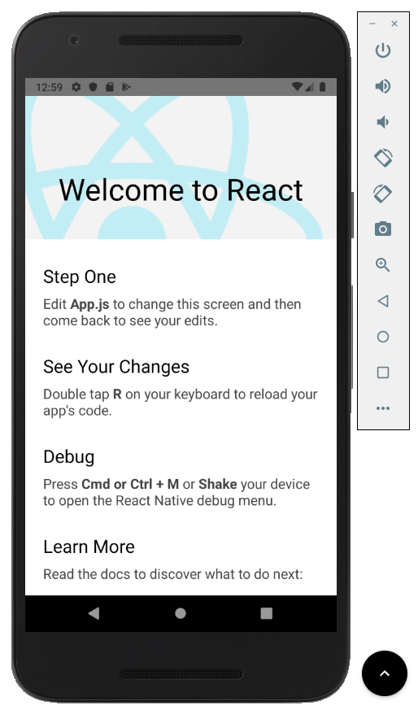
React Native 첫번째 프로젝트 만들기
c:/react_native_workspace
cd /react_native_workspace
npx react-native init MyApp1
cd /react_native/MyApp1
npx react-native run-android
참고 url : https://facebook.github.io/react-native/docs/getting-started

Slide 14
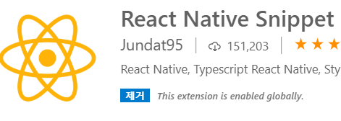
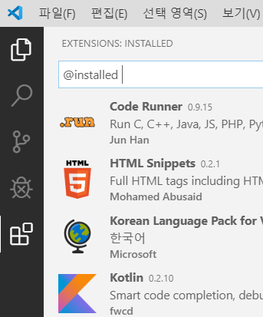
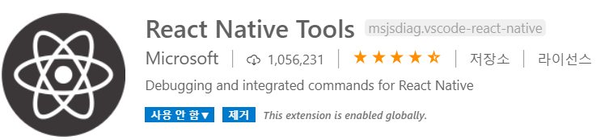
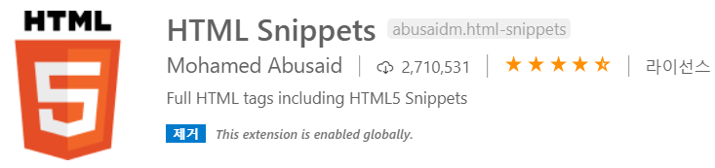
개발툴 설치하기
Visual studio code
확장팩설치
html
React Native Tool
React Native Snippet

Slide 15
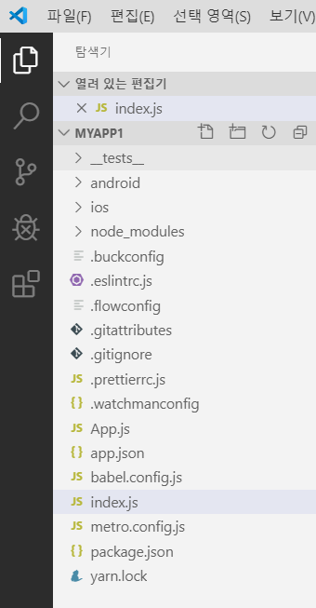
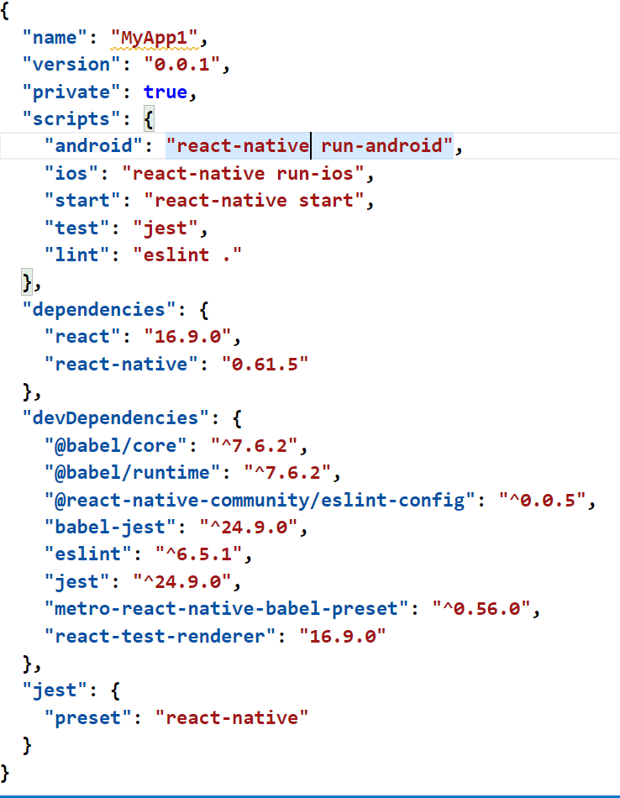
프로젝트 구조
package.json : 환경설정파일 의존성저장

Slide 16
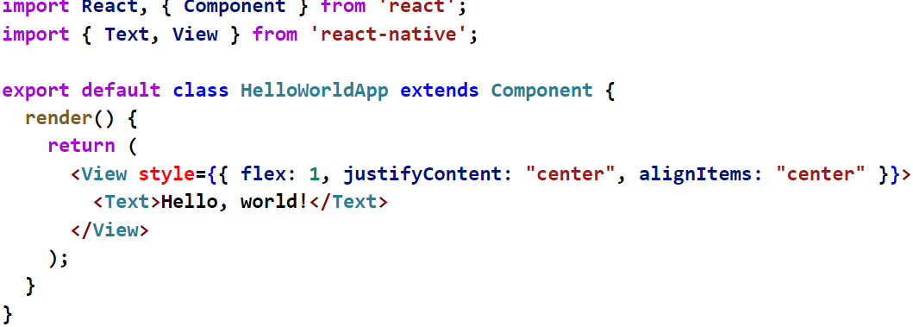
Hello( App.js)

Slide 17
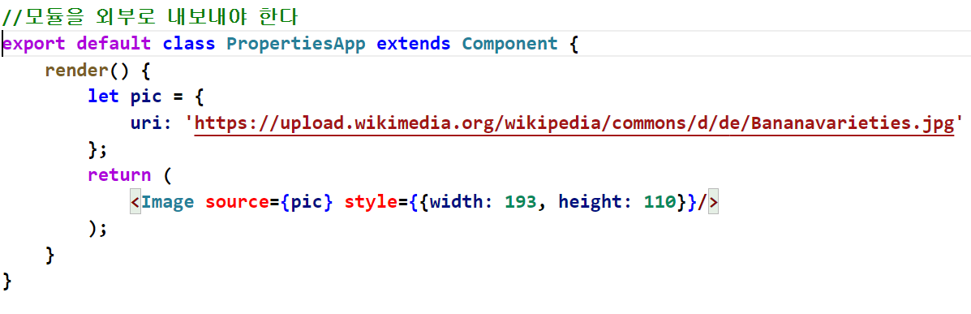
Image출력

Slide 18
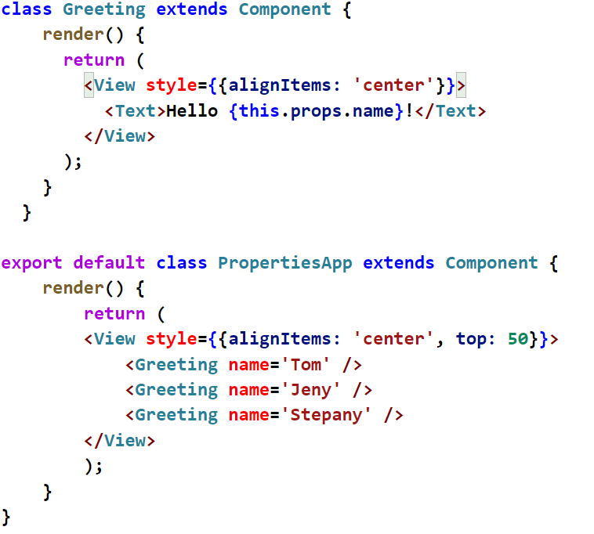
prop
부모컴포넌트가 자식컴포넌트에게 값을 전달하고자 할 경우에 prop를 사용한다
모든 컴포넌트는 prop속성을 가지고 있고 , this 로 접근이 가능하다

Slide 19
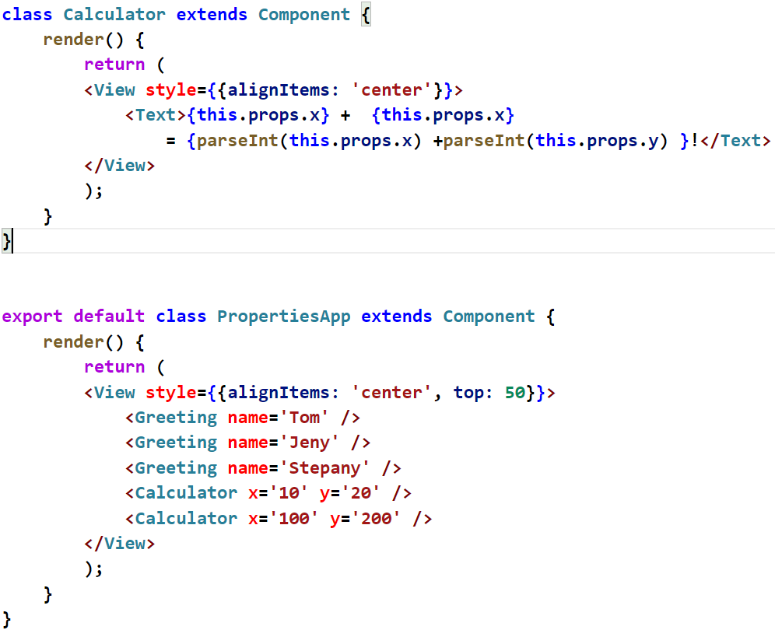
prop응용

Slide 20
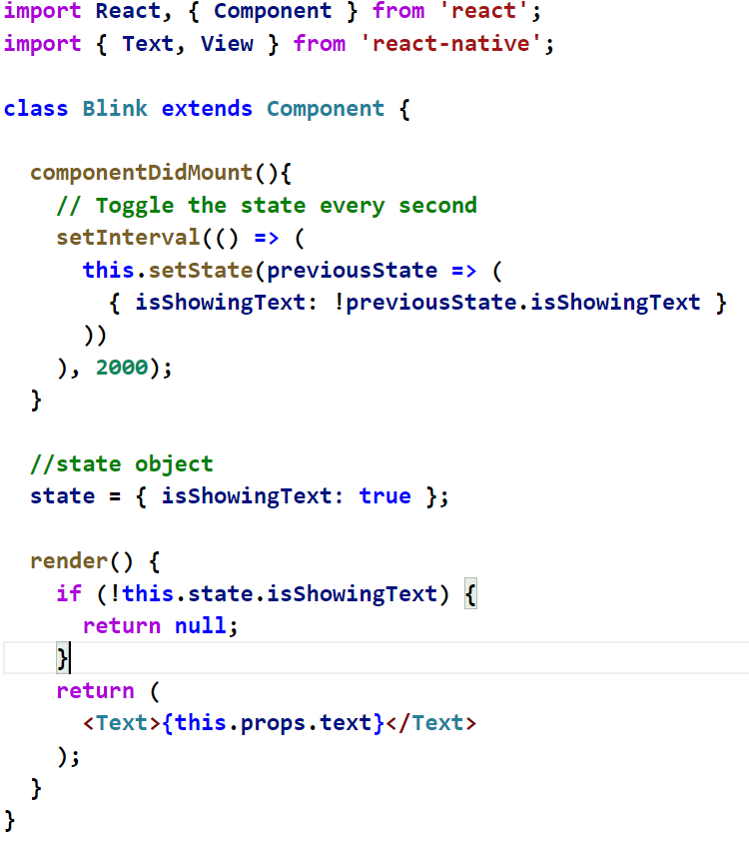
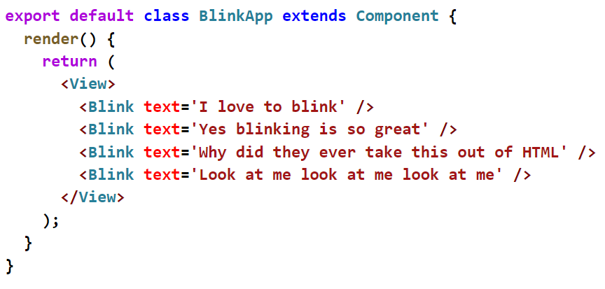
State
state 는 컴포넌트 상태에 대한 정보를 저장하는 객체입니다
state 는 생성자에서 초기화 한 후 값이 변경될 경우에는 setState 함수를 이용해서 값을 변경해야 합니다.

Slide 21
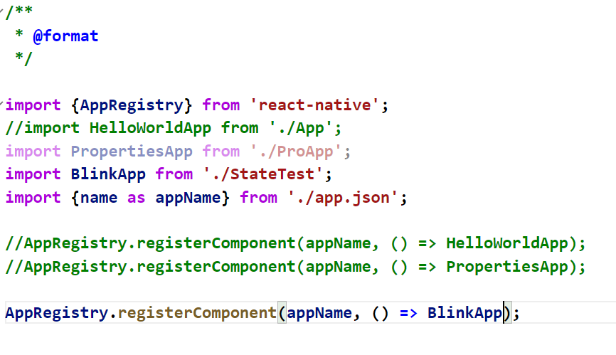
State

Slide 22
Style 적용하기
React Native를 사용하면 JavaScript를 사용하여 응용 프로그램의 스타일을 지정할 수 있습니다
style. 스타일 이름과 값은 일반적으로 웹에서 CSS가 작동하는 방식과 일치하지만 이름은 camelCase 형태로 작성해야 합니다 (예 : .(background-color -> backgroundColor)
외부에 css를 둘 경우에는 기존과 같습니다.

Slide 23
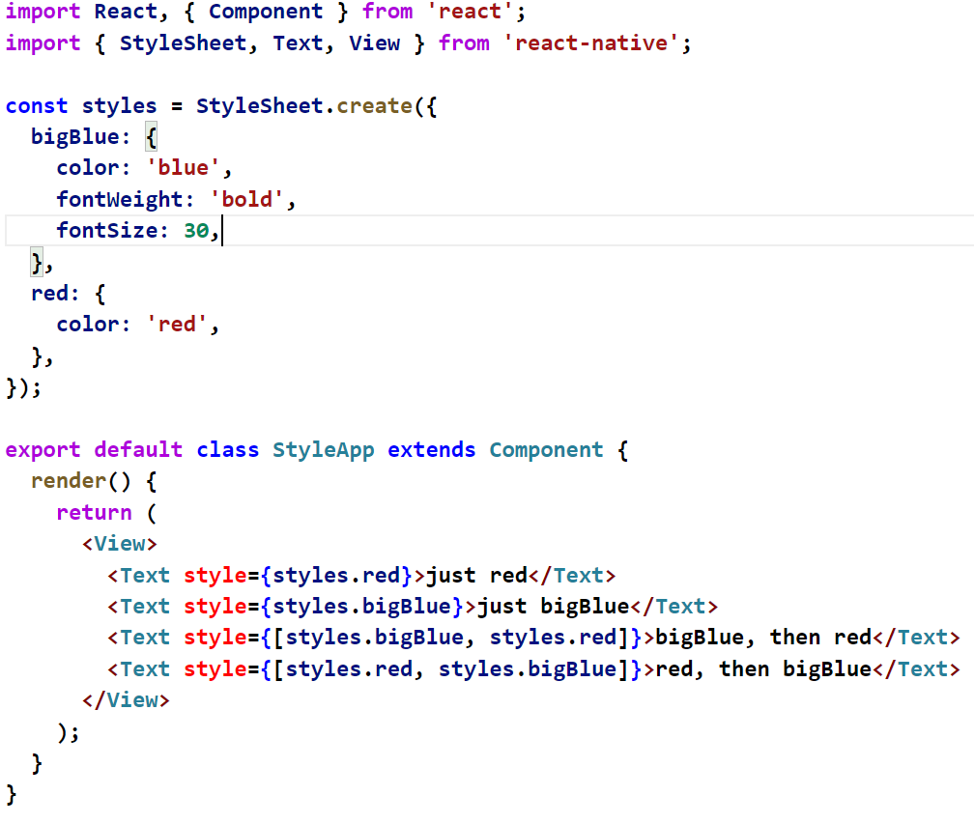
Style 적용하기

Slide 24
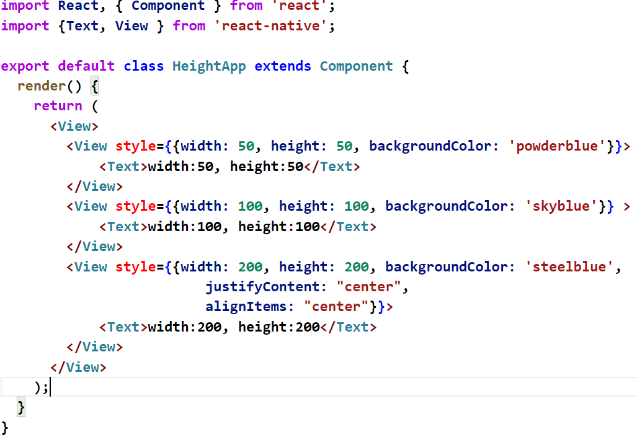
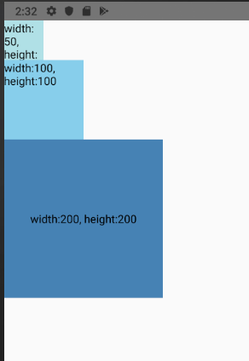
Height and Width

Slide 25
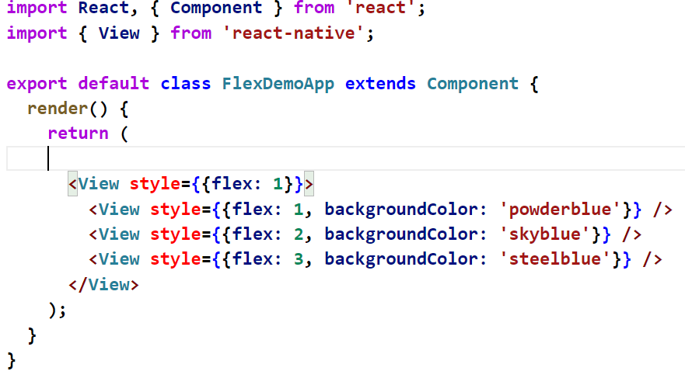
Flex
가능한 공간을 기준으로 구성 요소를 동적으로 확장 및 축소
Flex : 가능한 공간을 기준으로 구성요소를 동적으로 확장하거나 축소한다 화면을 비율로 나눈다

Slide 26
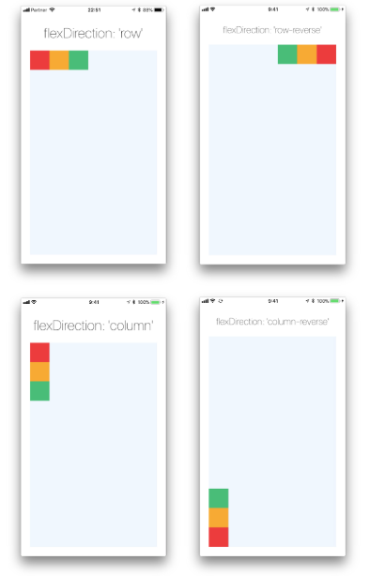
Flexbox를 사용한 레이아웃
Flexbox는 다양한 화면 크기에서 일관된 레이아웃을 제공합니다
Flex Direction ( row, column, row reverse, column reverse)

Slide 27
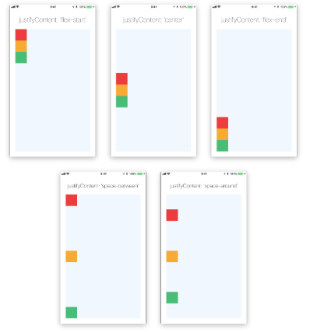
Flexbox를 사용한 레이아웃
Justify Content (flex-start(default value) , flex-end, center , space-between , space-around , space-evenly)

Slide 28
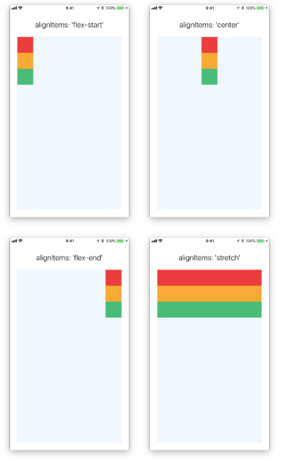
Flexbox를 사용한 레이아웃
alignItems (flex-start , center, flex-end, stretch (default value) baseline )

